Slide 1
A vízgyűjtő-gazdálkodási tervezés energiaipart érintő eredményei, az intézkedések programja Országos szakmai fórum Vízerőművek hatása a vizek állapotára, megvalósításuk és üzemeltetésük összehangolása a VKI előírásaival és céljaival Simonffy Zoltán

Slide 2
EU – VKI – Vízerőművek
A Víz Keretirányelv (VKI) fő célkitűzése a vizek jó állapotának elérése
(ha ez nem lehetséges, akkor az adott feltételek mellett elérhető legjobb állapot)
Általánosabban: elősegíteni a fenntartható vízhasználatokat
A vízhasználatok körébe tartozik a vízerő-hasznosítás is.
Vízenergia: megújuló energia, de a fenntarthatóság kérdéses
Mit jelent ebben az esetben a fenntarthatóság?
A műszaki megoldáson kívül környezeti hatások (átjárhatóság, hordalék, vízjárás), a költségek (drága beruházás) és társadalmi preferenciák (megvan-e a támogatás?)
Jelentősége miatt kiemelten foglalkozik a témával az EU és az ICPDR is !!!
EU-anyag: Vízerő-hasznosítás és a Víz Keretirányelv, CIS workshop 2007, EU-project, 2011
ICPDR: Alapelvek vízerő-hasznosításhoz 2013

Slide 3
EU – VKI – Vízerőművek
Fórum, konzultáció…..
igények,
indokok
Vízerő-művek
VKI
VGT
intézkedések,
követelmények
Megújuló energia
Megéri? Támogatás?
Költség-haszon elemzés eredménye?
(jelen, jövő)
Átjárhatóság, A kedvezőtlen hatások mérséklése

Slide 4
A vízerő-hasznosításhoz kapcsolódó ökológiai hatások
DSIR:
Hajtóerő: energiatermelés
„Terhelés”: duzzasztás, csúcsrajáratás, átvezetés
Állapot: vízhozam, vízállás, sebesség, biológiai és kémiai paraméterek
Hatások….
Az átjárhatóság/élettér korlátozása (vándorló/nem vándorló fajok számára)
Duzzasztás
(→ vízállás, sebesség)
Duzzasztott szakasz: biológiai viszonyok megváltozása (flóra, fauna)
Hordalékmozgás korlátozása
(medermélyülés, feliszapolódás)
Vízminőség a duzzasztott részen (oxigénhiány, algásodás, üledék minősége)
Alvízi vízhozam módosítása, ha jelentős vízkivezetés
Zavart élőhelyek
Csúcsrajáratás
→ vízszintingadozás
Jelentős hosszúságú duzzasztott vízfolyás szakasz lehet önálló víztest (főként síkvidéken)

Slide 5
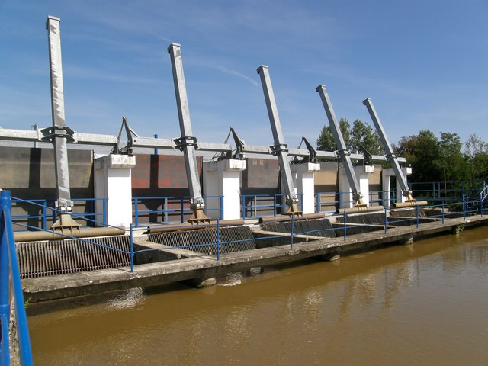
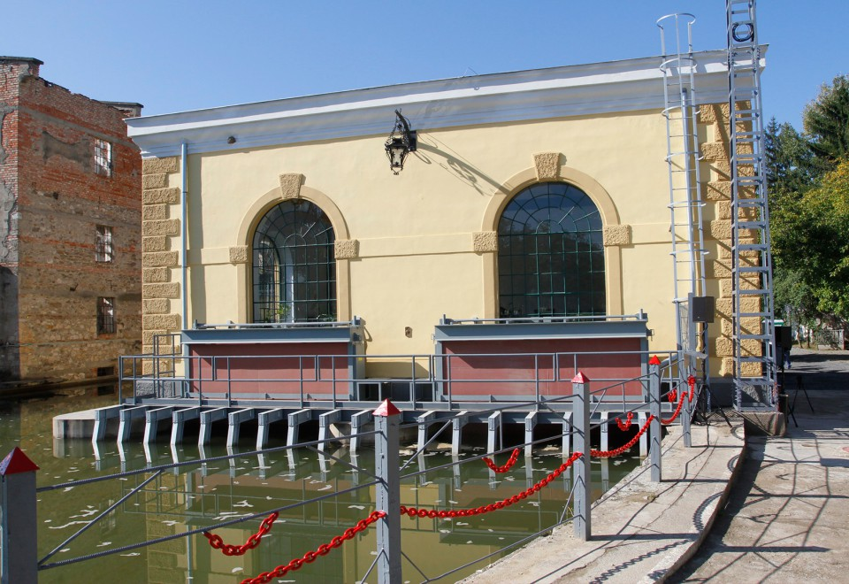
HAZAI ERŐMŰVEK
Hazai működő vízerőművek:
Összesen 25 vízerőmű, ebből:
2 db > 10 MW:
Tiszalök és Kisköre
2 db 1 – 10 MW:
Kesznyéten (Hernád), Ikervár (Rába)
5 db 0,1 – 1 MW:
Gibárt és Felsődobsza (Hernád),
Alsószölnök, Csörötnek, Körmend (Rába)
16 db kis erőmű
a Kis-Rábán, Gyöngyösön, Pinkán,
Répcén, Lajtán, Séden
+ használaton kívüliek
Terhelés: 13 víztesten,
Hatás: 16 víztesten,
mert + Duna szigetközi szakasz,
valamint Dráva-alsó és Dráva felső

Slide 6
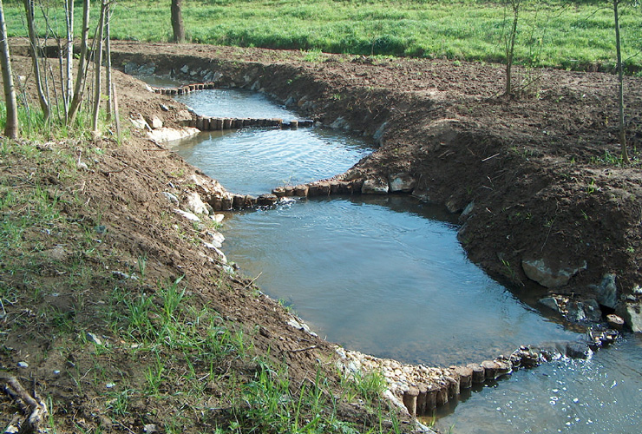
JÓ ÖKOLÓGIAI ÁLLAPOT
A jó ökológiai állapot elérhető
Egyértelmű megoldás a duzzasztó megszüntetése lenne, de ez gazdasági-társadalmi okokkal általában nem indokolható.
A jó állapot elérésének feltételei:
A duzzasztott szakasz nem dominál a víztesten belül
Ha a halpopulációban nincsenek vándorló fajok, és a duzzasztók közötti vízgyűjtő nagyobb, mint a teljes vízgyűjtő fele
Ha vannak, akkor hallépcső vagy megkerülő csatorna, vagy megfelelő üzemelltetés (nincs duzzasztás a vándorlási időszakban)
A csúcsrajáratás miatti vízszintingadozás kisebb, mint a küszöbérték
+ Hatáscsökkentő intézkedések (lásd később)

Slide 7
ERŐSEN MÓDOSÍTOTT ÁLLAPOT, JÓ ÖKOLÓGIAI ÁLLAPOT
2. Erősen módosított jelleg, jó ökológiai potenciál
A duzzasztás fennmarad, de a jó potenciálhoz hatáscsökkentő intézkedésekre van szükség:
Kötelező feladatok:
A duzzasztott tér megfelelő vízminőségének biztosítása (ez egyben biztosítja az alvíz felé áteresztett víz minőségét is)
A hasznosításnak megfelelő követelmények kielégítése
→ Szennyvízbevezetések korlátozása a felvízen
→ Jó üzemeltetési gyakorlat (megfelelő tartózkodási idő)
Szennyezett üledék kitermelése
Az áteresztett víz mennyisége, ökológiai minimum
→ üzemvízcsatornás erőmű esetén lehet probléma a főmeder vízhozama

Slide 8
ERŐSEN MÓDOSÍTOTT ÁLLAPOT, JÓ ÖKOLÓGIAI ÁLLAPOT
2. Erősen módosított jelleg, jó ökológiai potenciál
A duzzasztás fennmarad, de a jó potenciálhoz hatáscsökkentő intézkedésekre van szükség:
Nem kötelező feladatok:
A kötelezőeken túl hatás mérsékelő intézkedések. Ezek közül azokat kell megvalósítani, amelyek költség-ökológiai haszon aránya megfelelő.
Az áteresztett vízmennyiség változékonysága
A leeresztett víz mennyisége igazodjon az alvíz vízjárásához,
→ Középvizek és nagyvizek megfelelő gyakoriságú továbbengedése a főmederben
→ A csúcsrajáratás mértékének csökkentése (gazdaságilag elfogadható mértékig)
A hosszirányú átjárhatóság biztosítása, ha vándorló fajok
→ Megkerülő csatorna, esetleg hallépcső (jó gyakorlat szerint!)
EU és ICPDR javaslat:
Technológia fejlesztés → nagyobb haszon → egy része ökológiai állapot javítására

Slide 9
ÚJ FEJLESZTÉSEK
EU és ICPDR állásfoglalás:
Fejlesztések csak a VKI 4.7 cikk alapján
- több lépcsős értékelés, aminek a lényege:
az adott vízerő-hasznosítás megvalósulása összességében kedvezőbb,
mint az okozott ökológiai kár
- nagyobb léptékű értékelés, elemzés
- BAT és jó gyakorlat + hatásmérsékelő intézkedések
- társadalmi elfogadottság kiemelt szerepe! Nyílt tervezés!!

Slide 10
Felmerülő kérdések
Ön szerint is fontos-e, hogy a fenntarthatóság szempontjai érvényesüljenek, vagyis egyaránt figyelembe kell venni az ökológiai, társadalmi és gazdasági szempontokat?
Egyetért-e a vízenergia hasznosítás lehetőségeinek kihasználásával, amennyiben igazolható, hogy a gazdasági haszon jelentősebb, mint az ökológiai kár?
???
Notes:
Esetleg konkrét speciális kérdés a területen lévő duzzasztók hasznosításával kapcsolatban….

Slide 11
KÖSZÖNÖM A FIGYELMET!

